Slide 1
АНАЛІЗ МОДЕЛЕЙ СТАЛОГО РОЗВИТКУ В СУЧАСНОМУ ІНФОРМАЦІЙНОМУ ПРОСТОРІ
Виконав Шевченко В.О. студент 4 курсу
економічного факультету
ДНУ ім.Олеся Гончара, Україна

Slide 2
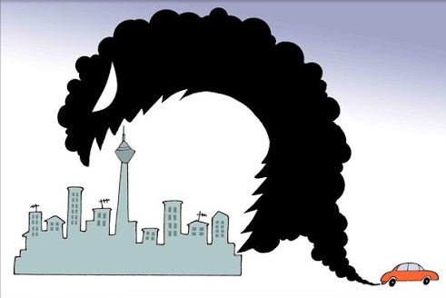
Екологічна криза

Slide 3
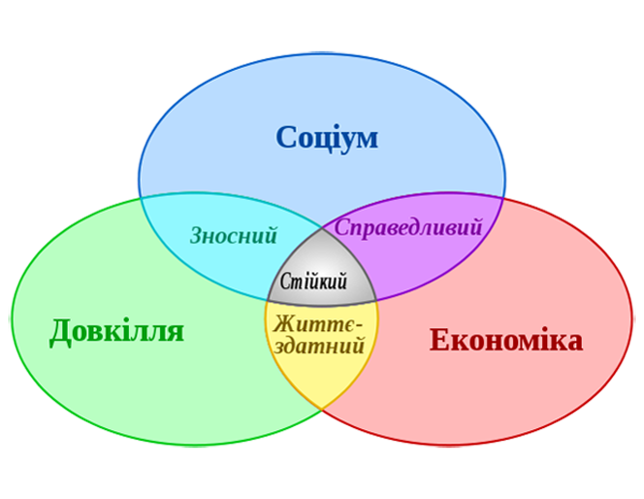

Slide 4
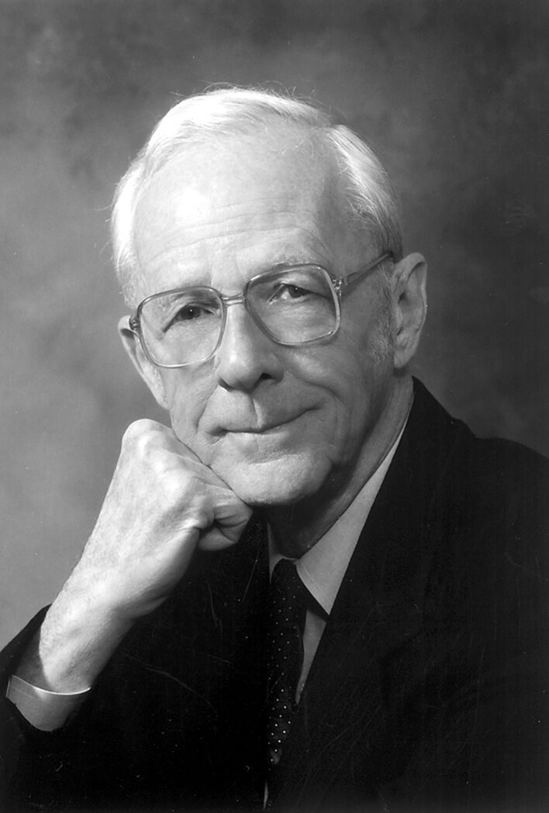
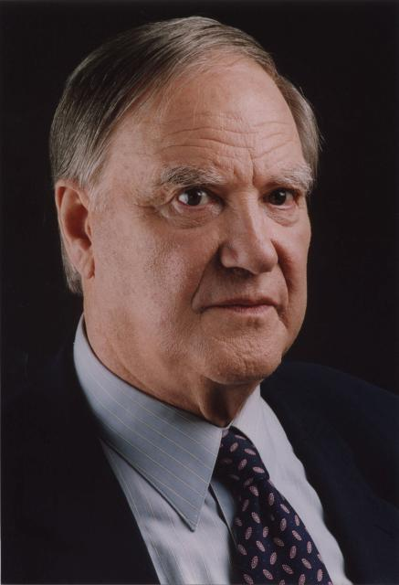
Форестер
Капіца

Slide 5
Модель Форрестера побудована на підставі принципів системної динаміки - методу вивчення складних систем з нелінійними зворотними зв'язками.
М. Месарович і Е. Пестель сформулювали завдання побудови моделі світової динаміки, заснованої на теорії багаторівневих ієрархічних систем,яка відбиває процеси взаємодії людини з навколишнім середовищем, а також комплекс економічних, соціальних і політичних взаємин у суспільстві.

Slide 6
Цю концепцію досконало досліджено у праці Оніщенка, де розроблено концепцію системного моделювання екологічно збалансованої економіки, яка базується на теорії агрегування моделей “витрати-випуск”.

Slide 7


Математична модель має вигляд:
де – вектор об’ємів виробництва продукції, – вектор кінцевого споживання продукції, – матриця коефіцієнтів прямих витрат виробництва.

Slide 8
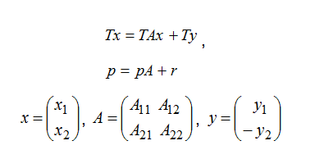

Де – агрегуючий вектор цін, де – ціна – го продукту.

Slide 9
Список використаної літератури
Форрестер Дж. Мировая экономика: пер. с англ. / Дж. Форрестер. – М.: Наука, 1978. – 168 с.
Онищенко І.М. Еколого-економічна стратегія в рамках реалізації концепції сталого розвитку / І.М. Онищенко // Економіка і регіон. – 2012. – №4 (35). – С. 79 – 82.

